Slide 1
第4章
气体动理论(3)

Slide 2
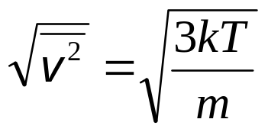



§4.5 麦克斯韦速率分布律
前面得到的气体分子的方均根速率 是一个统计速率。对单个分子其速率完全是偶然的，取值可以在0 之间的任一个。
1、速率分布的概念
研究气体分子速率分布情况，需把速率分成若干相等的区间。例如 0 ~ 100 m/s, 100 ~ 200 m/s, 200 ~ 300 m/s …等等。所谓研究分子的速率分布情况，就是要知道，平衡态下，气体分子分布在各个速率区间 的分子数 ，各占分子总数N的百分率为多少 ,大部分分子分布在哪个速率区间等问题。
描写速率分布的方法有3种：
（1）根据实验数据列表——分布表；（2）作出曲线——分布曲线；（3）找出函数关系——分布函数。

Slide 3
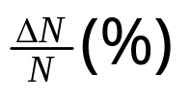




















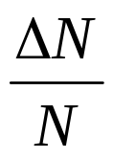
下表数据为实验测定值
0 ℃ 时 ，O₂ 分子速率分布的统计数据
速率区间(m/s)
速率区间(m/s)
以下
以上
统计数据表明:
速率很大和速率很小的分子数占总分子数的比率 均很小，大多数分子以中等速率运动。
对任何温度下的任一种气体，分布情况大体上都如此，这就是气体分子速率分布的规律性。

Slide 4
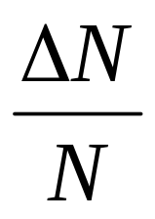
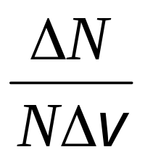
2、麦克斯韦速率分布律
（1）速率分布函数
设总分子数为 N
ΔN —— 表示速率在 v ~ v + Δv 区间内的分子数。
ΔN 与 v 、 Δv 有关 。
—— 表示速率处在 v ~ v + Δv 区间内的分子数占总
分子数的百分率。
也与 v 、 Δv 有关。
—— 分子速率在 v 附近单位速率区间内的分子数占总
分子数的比率。

Slide 5



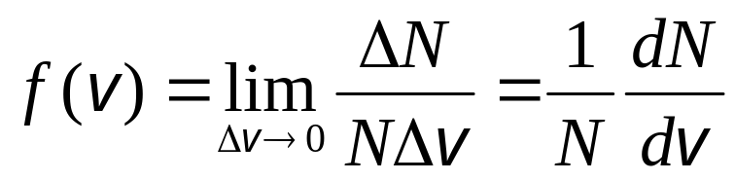
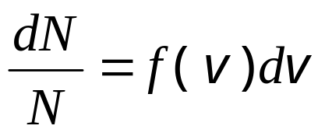
以 v 为横坐标， 为纵坐标，表中数据作图可得到阶梯图。
显然， 越大，速率分布的描述越粗糙。
精确描述速率分布
须令 ，即取dv为速率区间，其相应分子数为dN，纵坐标
成为v 的连续函数。
用 表示，如图所示，即
v
函数 称为速率分布函数, 其物理意义是: 分子速率在 v 附近单位速率区间的分子数占总分子数的百分律。对单个分子而言就是任一分子速率处在 v 附近单位速率区间的概率(几率)。

Slide 6
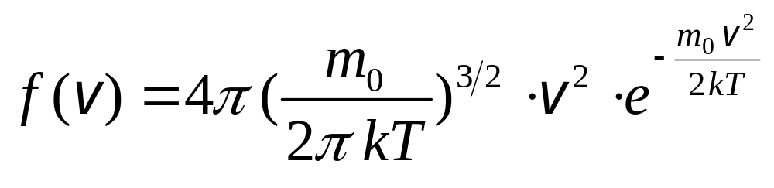
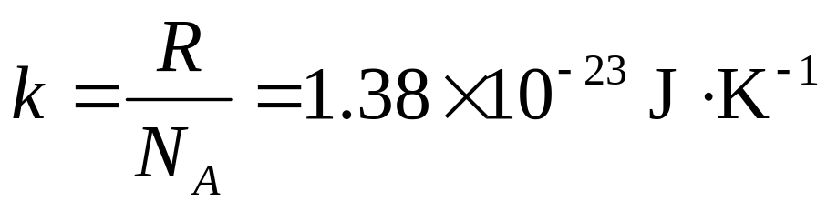

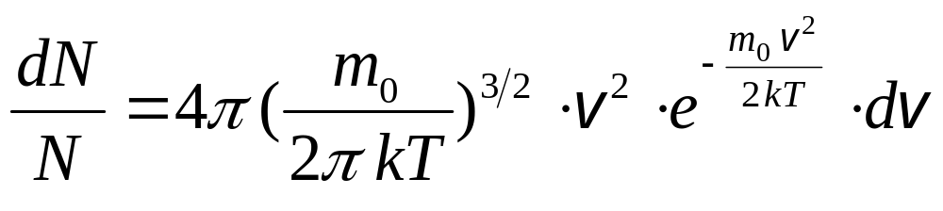
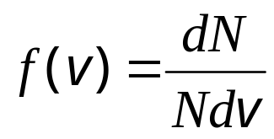
（2）麦克斯韦速率分布函数（1860年从理论上导出）
是分子的质量，
玻耳兹曼常数
由上式可得到一个分子在 v ~ v + dv 区间的概率为
（3）速率分布曲线
以 v 为横坐标， 为纵坐标，画出的曲线称为
速率分布曲线。

Slide 7
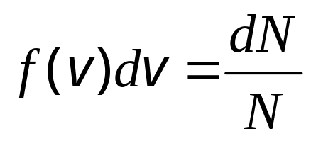
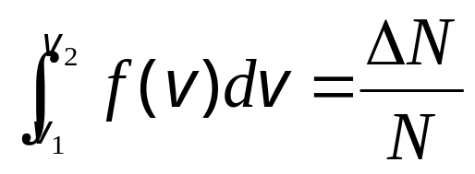
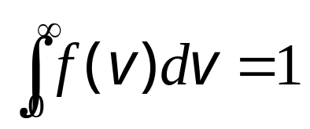
分布曲线的物理意义
f(v)
① 小矩形的面积
表示速率处在 v ~ v + dv 区间内的分子数占总分子数的百分率。
v
v₁
v₂
②曲边梯形的面积
表示速率处在 v₁ — v₂ 区间内的分子数占总分子数的百分率。
③曲线下的总面积
归一化条件

Slide 8
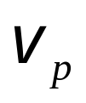
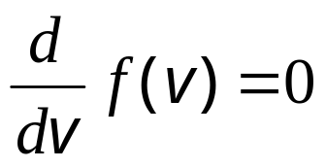
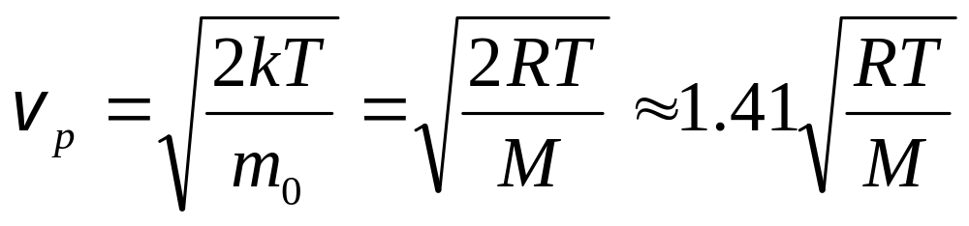
3、三种统计速率
f(v)
最可几速率 (最概然速率)
v_{p}
分布曲线极大值对应的速率叫最可几速率。
v
物理意义:
v_{p}
v_{p}
把整个速率区间分成许多相等的小区间, 则速率大小与 相近的气体分子数占总分子数的比率为最大。
可由求极值条件 求得

Slide 9
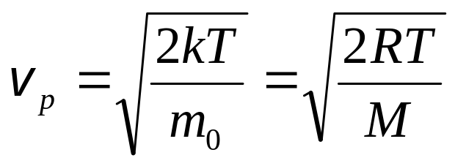

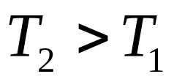
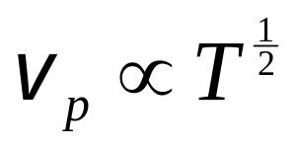
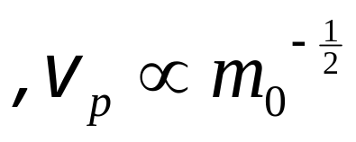
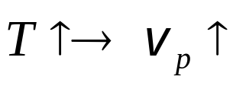
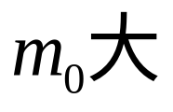
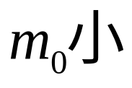
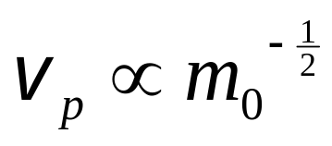
f(v)
讨论两种情况：
v
v_{p1}
v_{p2}
（1）m₀ 一定,
f(v)
曲线高峰右移,
同时高度下降。
（2）T 一定，
v

Slide 10


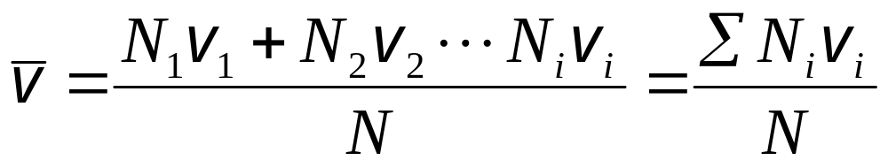
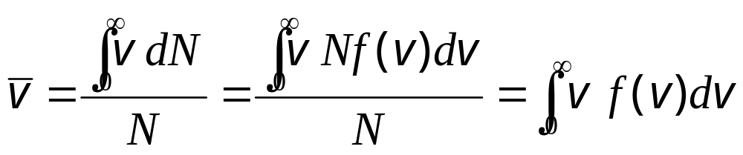
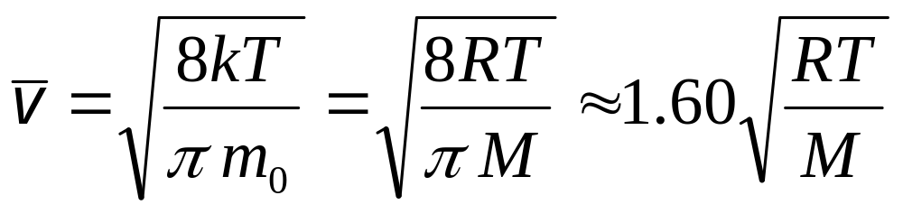
1. 平均速率
大量分子速率的算术平均值叫平均速率 。
若用dN表示速率在v－v+dv 区间内的分子数，v 连续分布时，上式过渡到积分。

Slide 11
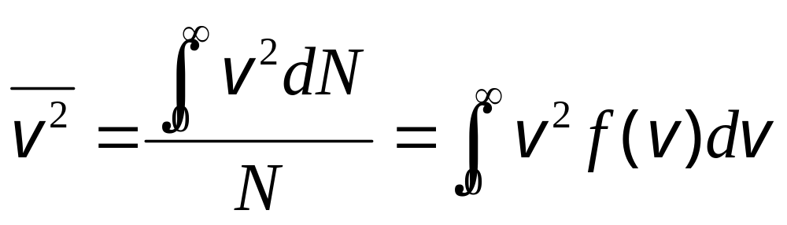
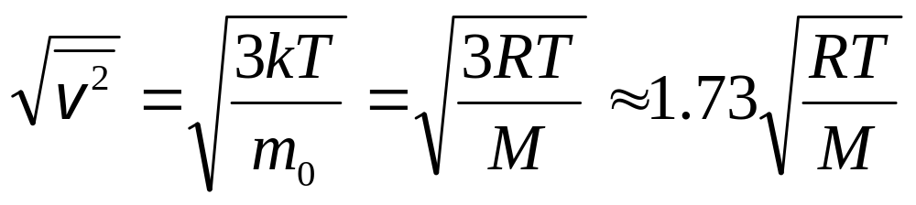
2. 方均根速率
速率平方的平均值
方均根速率

Slide 12
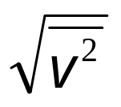
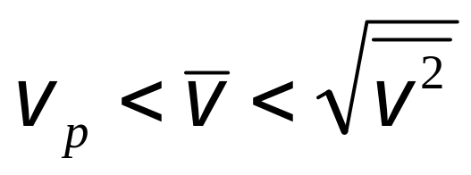
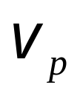

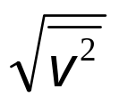
三种速率中， 最大， 次之， 最小
f(v)
v

Slide 13
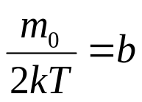
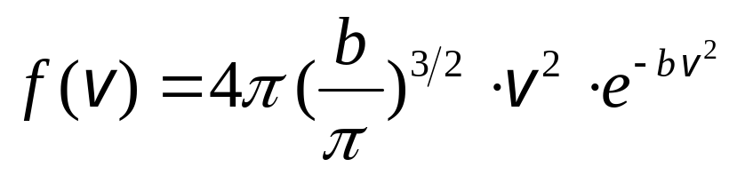
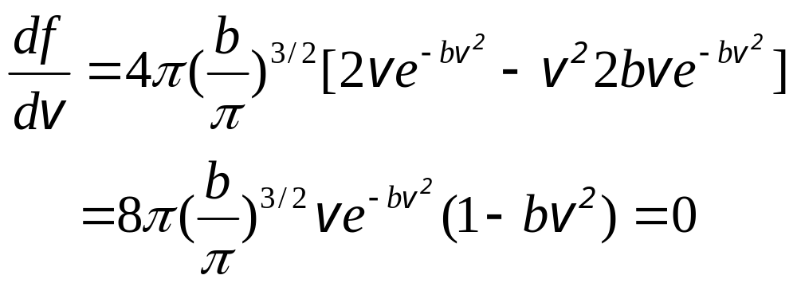
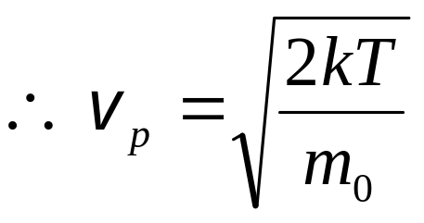
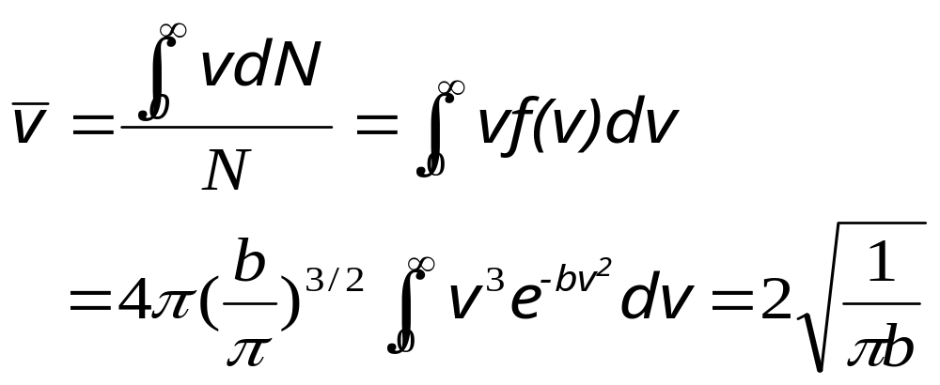
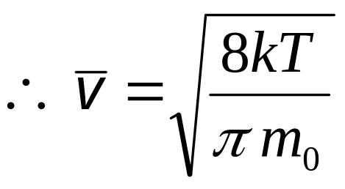
附录: 三种统计速率的计算
速率分布函数中令
则

Slide 14
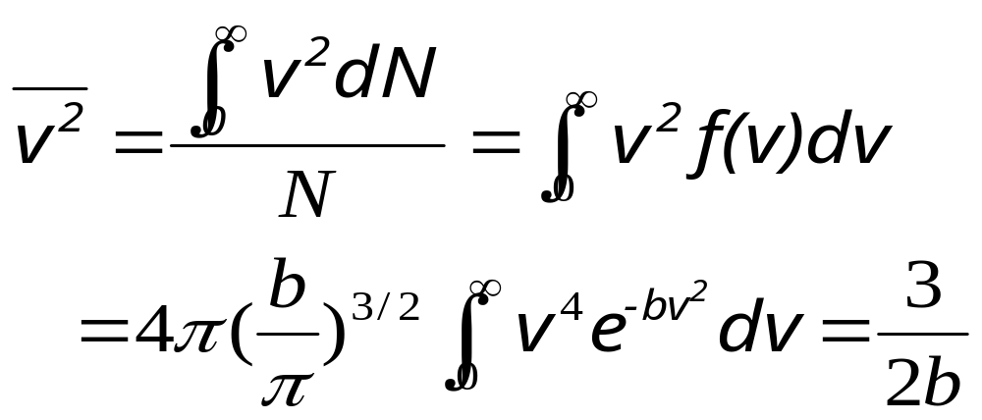
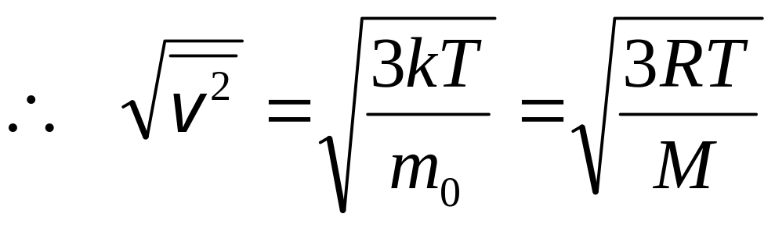
速率平方的平均值

Slide 15
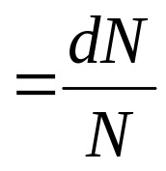
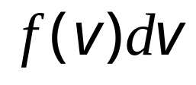
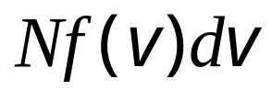

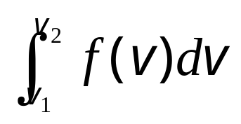
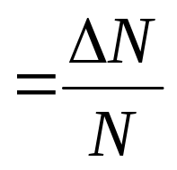
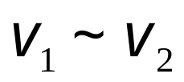
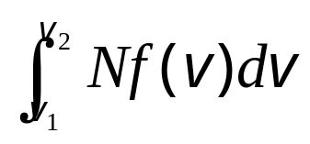
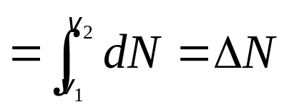


讨论思考题：试说明下列各式的物理意义
①
②
③
速率在 区间内的分子数占总分子数的比率
④
速率在 区间内的分子数
⑤
速率在 的所有分子速率的总和被总分子数除
并非 之间的分子的平均速率

Slide 16






⑥
速率在 的所有分子速率总和
⑦
分子平动动能的平均值
⑧
速率在 内的分子的平均速率

Slide 17



例1、图为同一种气体，处于不同温度下的速率分布曲线，试问（1）哪一条曲线对应的温度高？（2)如果这两条曲线分别对应的是同一温度下氧气和氢气的分布曲线，问哪条曲线对应的是氧气，哪条对应的是氢气？
解：
f(v)
T₁
T₂
(1) T₁ < T₂
v
(2) 绿：氧
白：氢

Slide 18






例2、处理理想气体分子速率分布的统计方法可用于金属中自由电子( “电子气”模型 )。设导体中自由电子数为 N ,电子速率最大值为费米速率 ，且已知电子速率在 v — v + d v 区间的概率为：
A 为常数
（1）画出电子气的速率分布曲线
（2）由 定出常数 A
（3）求

Slide 19




解：
（1）
f ( v )
O
v

Slide 20






（2）
由归一化条件确定常数A
（3）

Slide 21




例3、求速率在 v₁ — v₂ 区间内的分子的平均速率。
解：

Slide 22






§4.6 玻耳兹曼分布律 (了解)
1、麦克斯韦速度分布律（1859年导出）
上述麦克斯韦速率分布律，未考虑气体分子的速度方向，更详细的描述应指出气体分子是如何按速度分布的，如以 表示分子的速度， 分别表示速度沿x,y,z的分量，则理论表明，平衡态下，在速度分量区间
内的分子数dN与总分子数N的比率为
分子动能
上式称为麦克斯韦速度分布律，满足归一化条件，即

Slide 23


全“速度空间”捕捉粒子的概率为1
“速率区间 v ~ v + Δv ” 对应“速度空间”中半径为 v 、厚度为 d v 的“球壳”，所以粒子在速率区间内的概率为

Slide 24



2、玻耳兹曼分布律
当系统在保守力场中处于平衡态时，坐标介于
内，同时速度介于
的分子数为
①
式中n₀为势能 时单位体积内具有的各种速度的分子总数，上式称为玻耳兹曼分布律(又称玻耳兹曼分子按能量分布律)。
①式改写一下

Slide 25






②
式中的中间项为麦克斯韦速度分布项，它满足归一化条件
②式对所有速度积分得体积元 内的总分子数
③
令 ，③式写成

Slide 26





称为分子数密度按势能分布的规律
重力场中分子数密度按高度分布的规律
n₀ 为 z = 0 处
的分子数密度
由理想气体状态方程得：
理想气体状态方程的另一形式

Slide 27



等温气压公式
高度计原理

